Slide 1
Untersuchung von Kartierungsalgorithmen unter ROS mit dem Pioneer 3-DX
Fakultät für Informatik
Kolloquium der Studienarbeit
Daniel Koch
Betreuer: Prof. Dr. Thomas Ihme
Mannheim, 05.12.2019

Slide 2
Gliederung
Einleitung
Grundlagen
Kartierungsalgorithmen
Integration der Algorithmen
Vergleich der Algorithmen
Ausblick

Slide 3
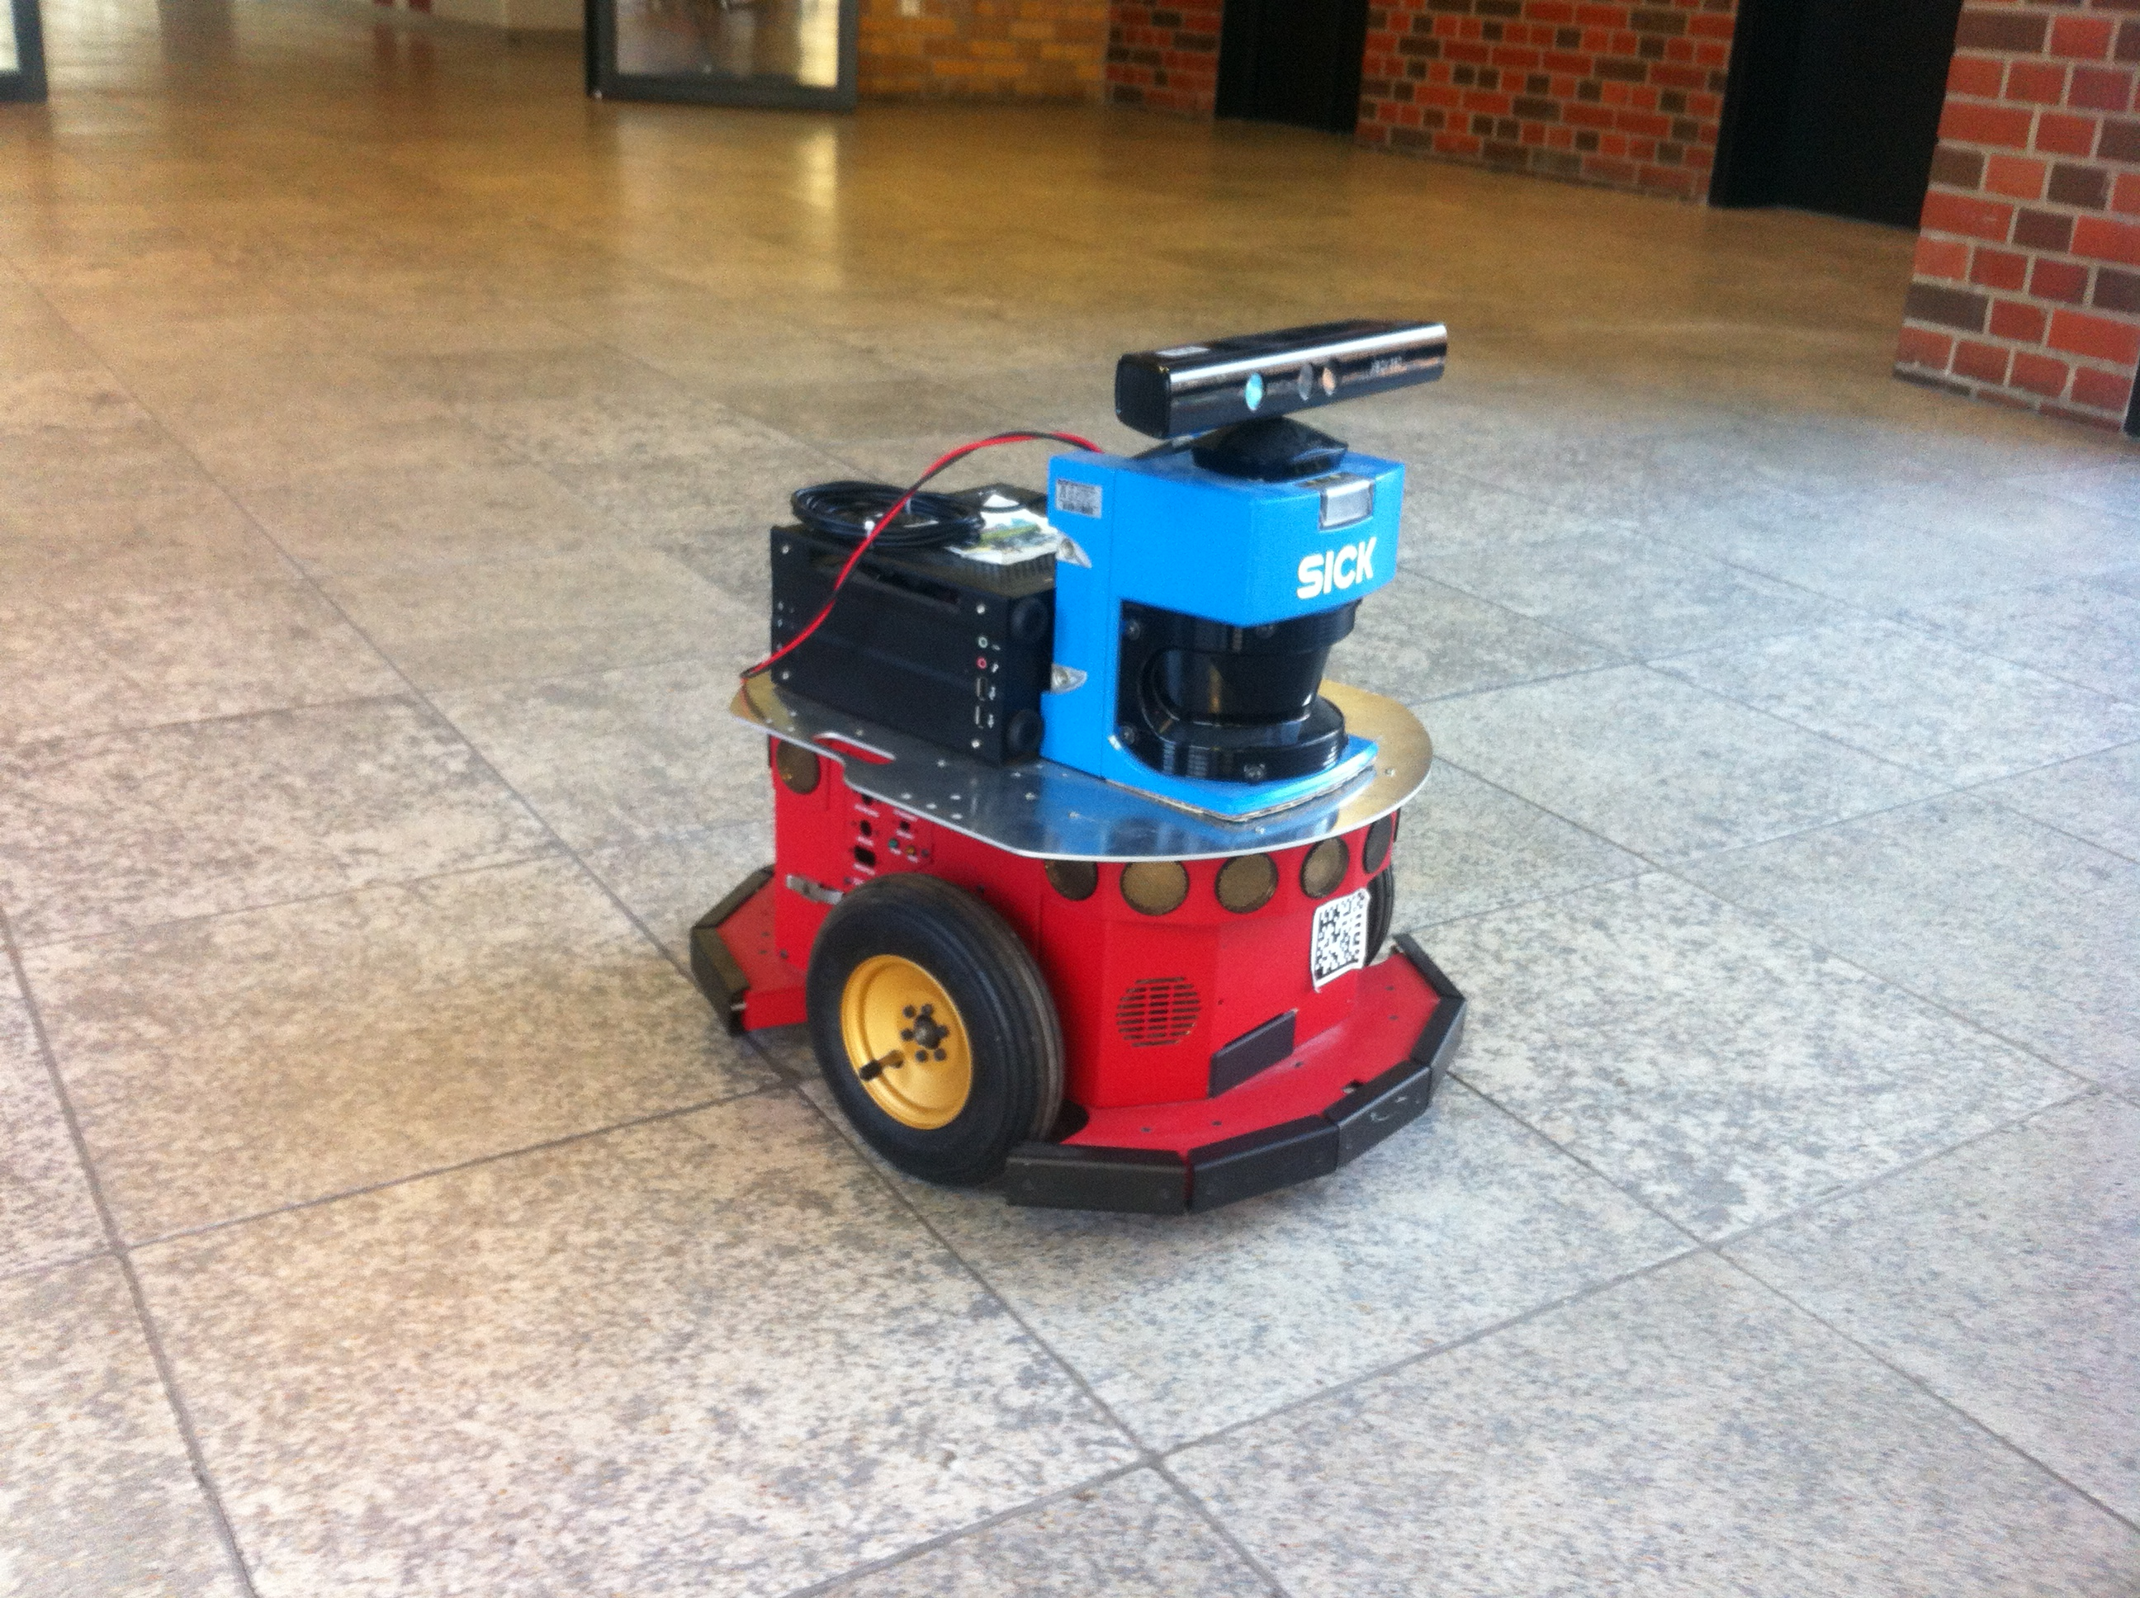
Einleitung
Ausgangslage
Pioneer 3-DX mit ROS und Gmapping konfiguriert
Ziel
Weitere Kartierungsalgorithmen integrieren, testen und verbessern

Slide 4
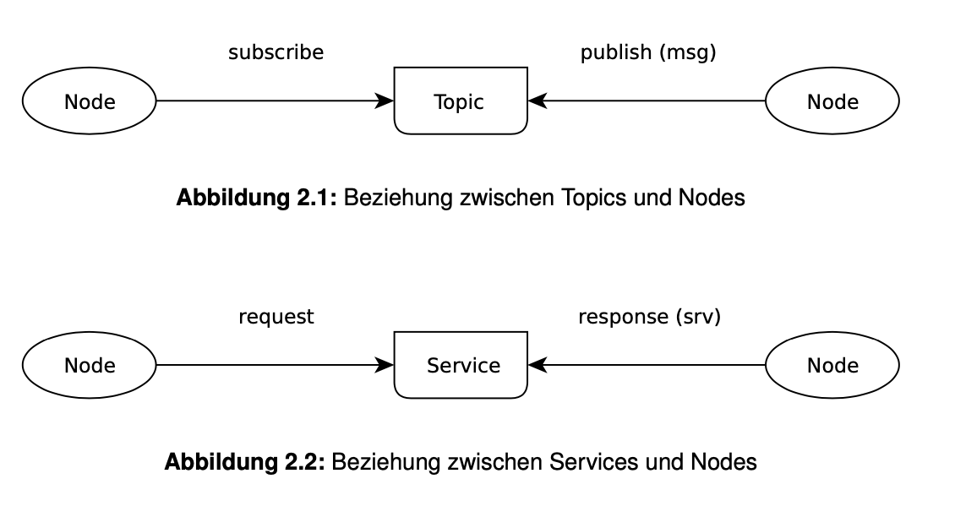
Grundlagen: Robot Operating System
Meta-Betriebssystem
Framework zur Entwicklung von Robotern
Technik
Packages
Nodes
Topics / Services
ROS-Master
Bags
Kommandozeile
Notes:
Relevant für diesen Vortrag
- Packages:
Nodes / Topics / services: publisher-subscriber-prinzip / client-server-prinzip
ROS Master (Kommunikation der Topics / Services / Registrierung der Topics/Services)
sehr wichtig: Bags: Aufnahme und Abspielen von
Kommandozeile: roscd, roslaunch, rosrun

Slide 5
Grundlagen: Robot Operating System (2)
Vorteile
Netzwerk-Transparenz
Große Anzahl an verfügbaren Packages
Testprozess
Mehrsprachigkeit
Flexibles Bausteinsystem
Open Source
Notes:
Netzwerk-Transparenz: durch ROS-Master: Nachrichten lokal oder über Netzwerk
Große Anzahl an verfügbaren Packages
Testprozess: Rosbag aufnehmen und immer wieder abspielen
Mehrsprachigkeit: C++, Python, weitere möglich
Flexibles Bausteinsystem: Viele kleine Pakete, die zusammen genutzt werden können
Open Source

Slide 6
Grundlagen: Pioneer 3-DX
mobiler Roboter, 44,5cm x 39,3cm x 23,7cm, 9 kg, 25kg Traglast
Differential Drive (2 Räder + 1 Stützrad)
Ausstattung: Ultraschallsensoren, Stoßfänger
Zusätzliche Ausstattung:
Computer: Ubuntu 18.04.2 LTS
Laserscanner: SICK LMS
IMU: Tinkerforge Brick 2.0
Netzbetrieb (min. 12V) oder Akkubetrieb (3)
Notes:
Differential Drive: https://youtu.be/yYAw79386WI?t=189
Ausstattung: Ultraschall – Stoßfänger: falls alle anderen Mechanismen zur Verhinderung eines Aufpralls nicht greifen.
Kinect, aber die wird nicht verwendet

Slide 7
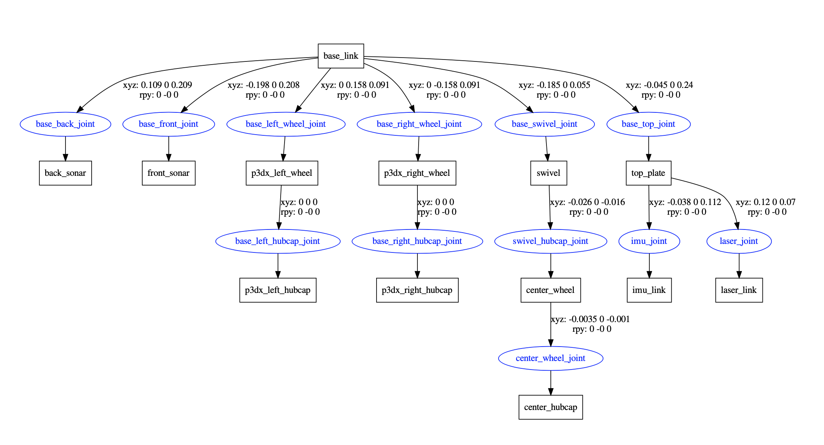
Grundlagen: Pioneer 3-DX – Robotermodell
$ rosrun xacro xacro -o pioneer3d.urdf pioneer3dx.xacro
$ urdf_to_graphiz pioneer3d.urdf
Notes:
Xacro (XML Macro Language) -→ URDF → PDF
URDF: Unified Robot Description Format: Robot Model

Slide 8
Kartierungsalgorithmen
gmapping | hector_mapping | cartographer
sensor_msgs/LaserScan nav_msgs/Odometry | sensor_msgs/LaserScan | sensor_msgs/LaserScan nav_msgs/Odometry sensor_msgs/Imu
Loop Closing | Kein Loop Closing | Loop Closing
nav_msgs/OccupancyGrid nav_msgs/MapMetaData | nav_msgs/OccupancyGrid nav_msgs/MapMetaData | nav_msgs/OccupancyGrid nav_msgs/MapMetaData
Notes:
Scan Matching: Miniminierungsfunktion

Slide 9
Integration der Algorithmen in ROS
Eigenes Package aufsetzen
Installation der Algorithmen
Aufsetzen der Launch-Files / Konfigurationen
Ablauf der Kartierung

Slide 10
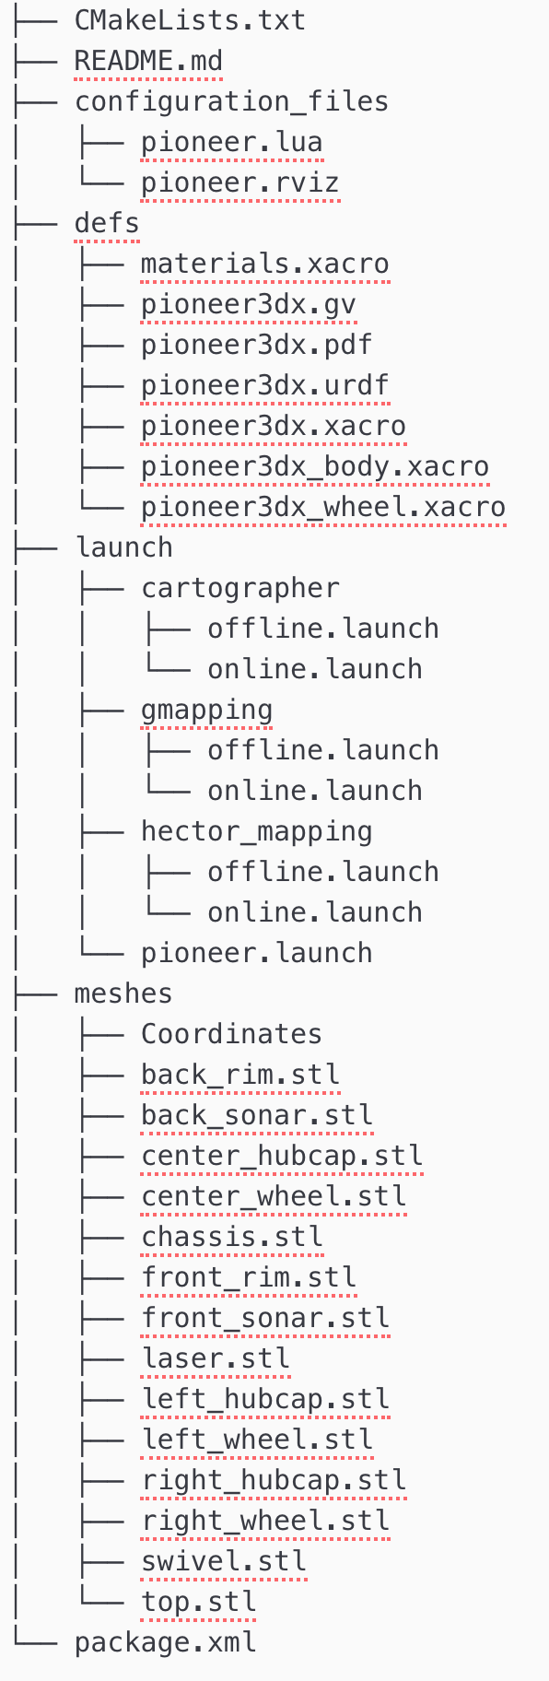
Integration der Algorithmen in ROS (2)
Eigenes Package
pioneer3dx_explorer
https://github.com/informatik-mannheim/Pioneer
Installation der Algorithmen
cartographer: manuelle Installation
hector_mapping: $ sudo apt-get install ros-indigo-hector-slam
gmapping: $ sudo apt-get install ros-melodic-slam-gmapping
Notes:
STL: 3D Modell
Stereolithographie
Model beinhaltet: Trägheit, Aussehen, Kollisionsmodell

Slide 11
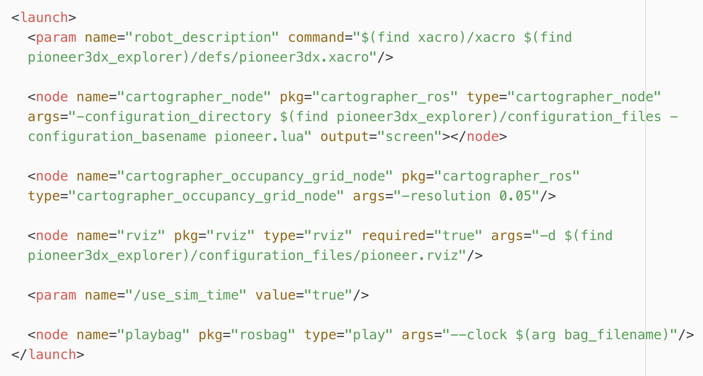
Integration der Algorithmen in ROS (3)
Aufsetzen der Launch-Files / Konfigurationen (cartographer)
Notes:
Offline Launch File des Cartographers:
Robot Description wird gesetzt
Nodes für den Cartographer algorithmus
Starten des RVIZ mit configuration
Rosbag file wird abgespielt

Slide 12
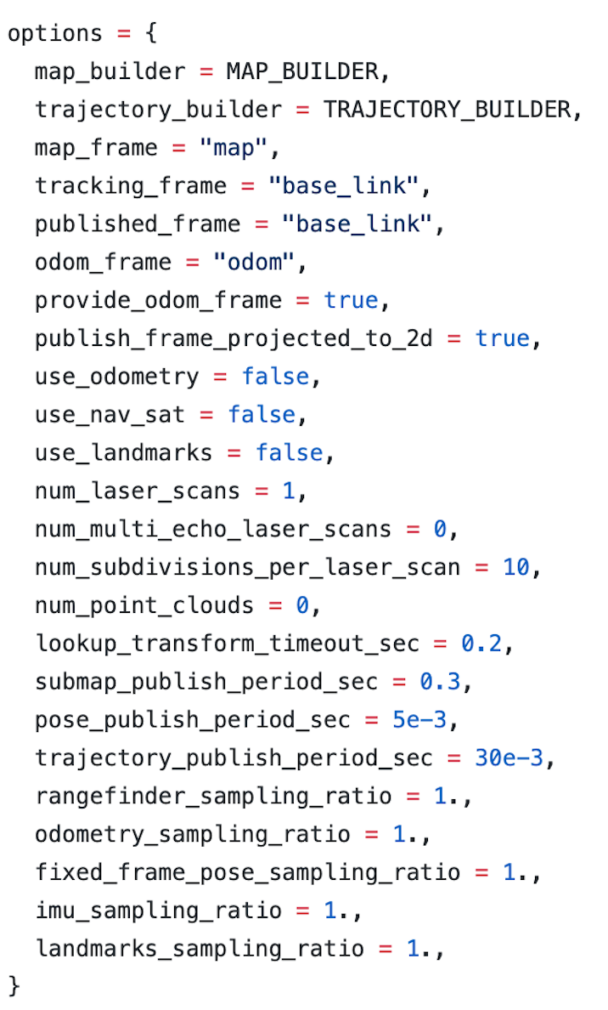
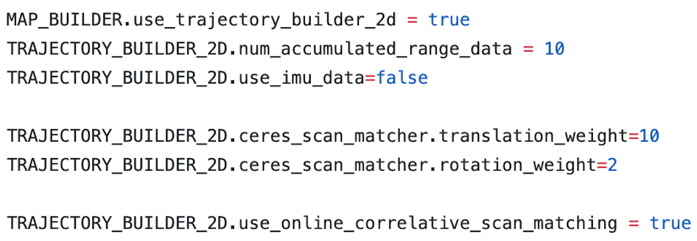
Integration der Algorithmen in ROS (4)
Aufsetzen der Launch-Files / Konfigurationen (cartographer)
Notes:
The RealTimeCorrelativeScanMatcher can be enabled if you do not have other sensors or you do not trust them.
The RealTimeCorrelativeScanMatcher can be toggled depending on the trust you have in your sensors. It works by searching for similar scans in a search window which is defined by a maximum distance radius and a maximum angle radius. When performing scan matching with scans found in this window, a different weight can be chosen for the translational and rotational components. You can play with those weight if, for example, you know that your robot doesn’t rotate a lot.
https://google-cartographer-ros.readthedocs.io/en/latest/algo_walkthrough.html

Slide 13
Integration der Algorithmen in ROS (5)
Ablauf der Online-Kartierung
$ roslaunch launch/<algorithm>/online.launch
Ablauf der Offline-Kartierung
$ roslaunch launch/pioneer.launch
$ rosbag record scan -a
$ roslaunch launch/<algorithm>/offline.launch bag_filename:=/bag.bag

Slide 14
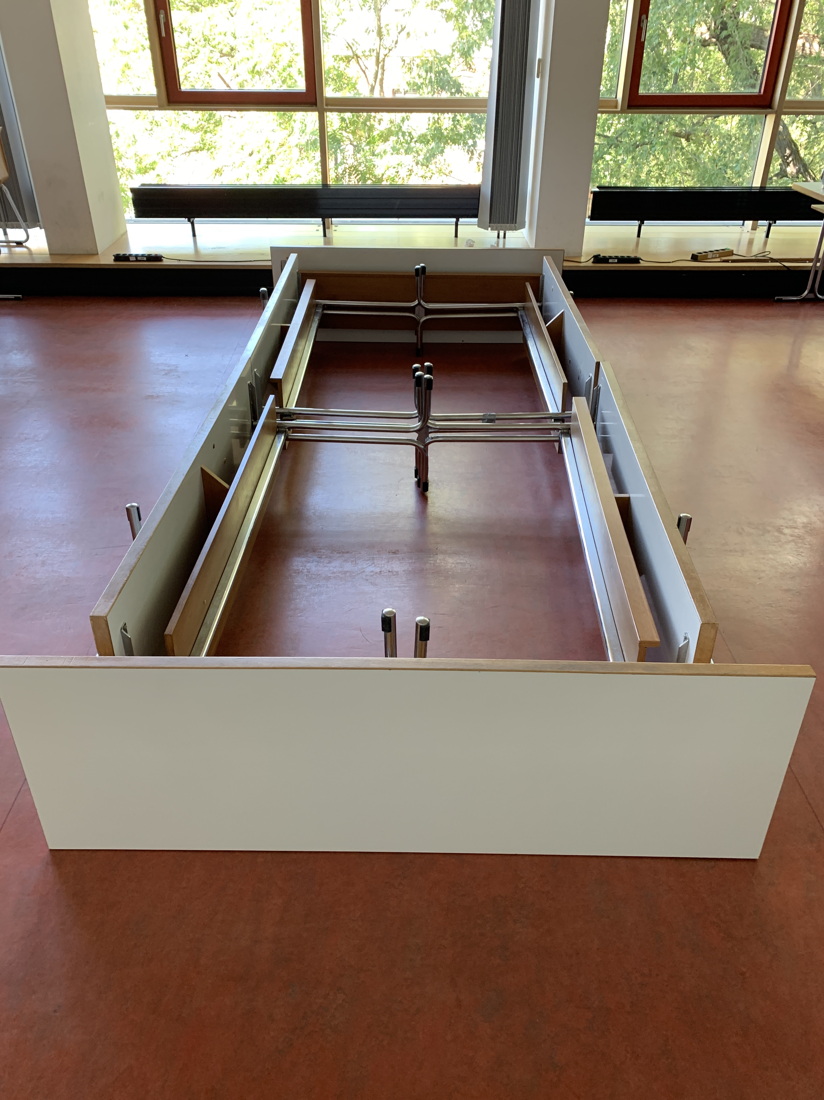
Vergleich der Algorithmen
Szenarien
Um den Tisch fahren
In Raum mit zwei Türen rein + raus fahren
Bewertungskriterien
Normal fahren
Rückwärts fahren
Schnell fahren
Schlangenlinien fahren
Konfigurationsmöglichkeiten

Slide 15
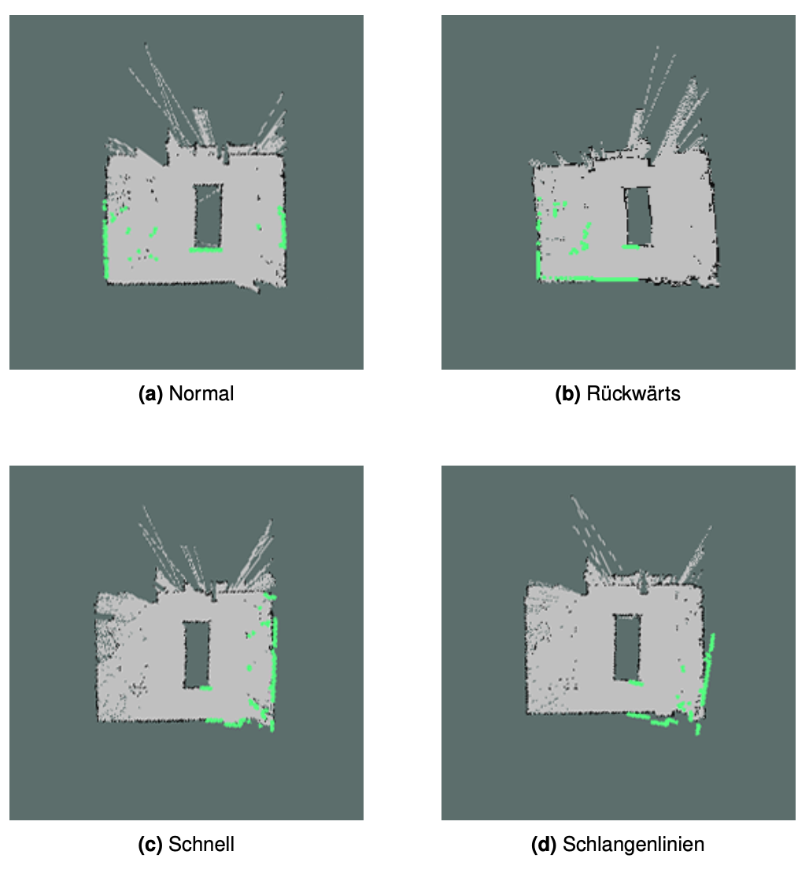
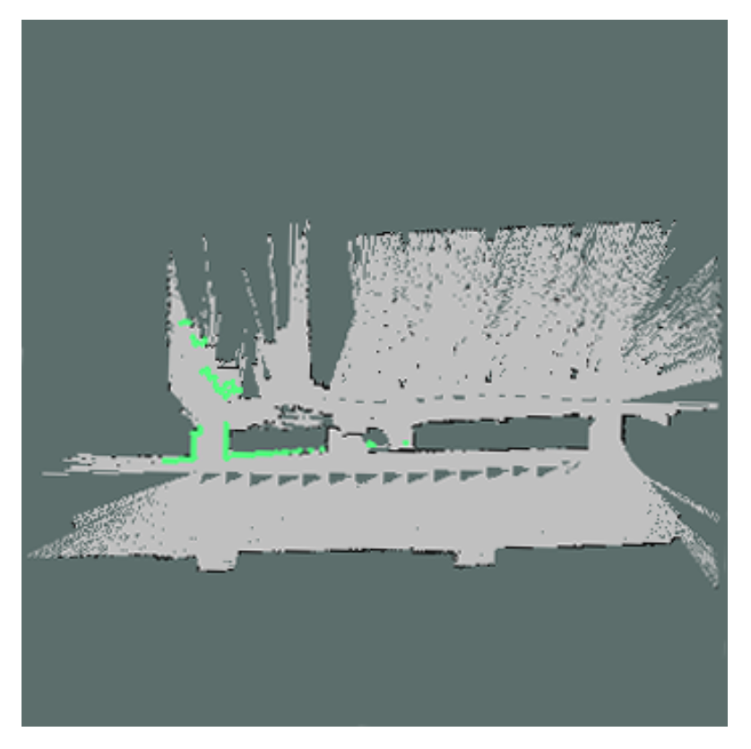
Vergleich der Algorithmen: gmapping

Slide 16
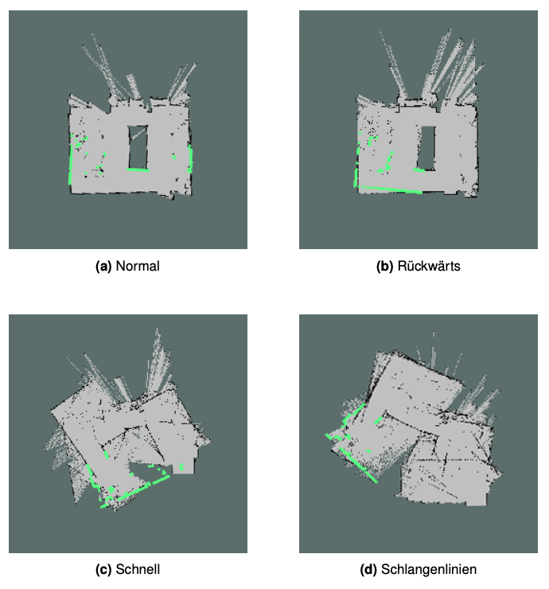
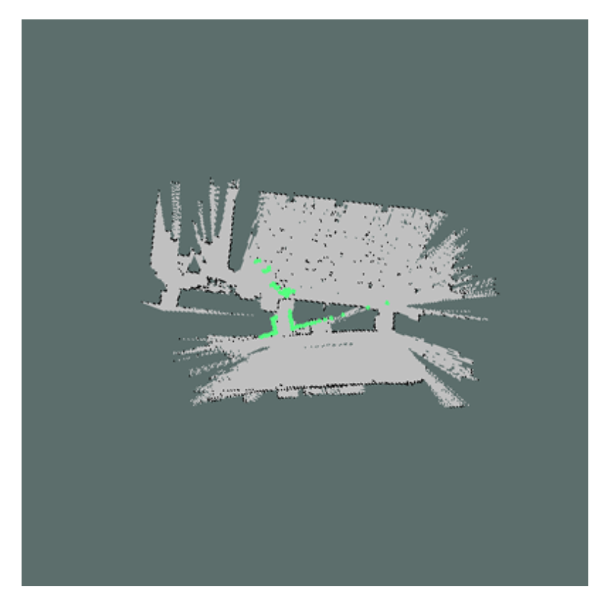
Vergleich der Algorithmen: hector_mapping

Slide 17
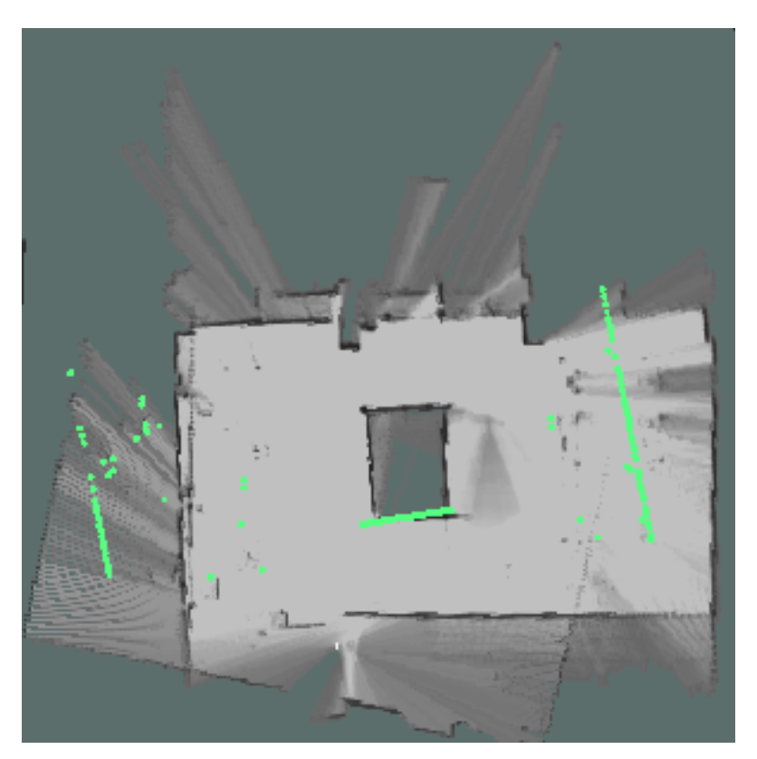
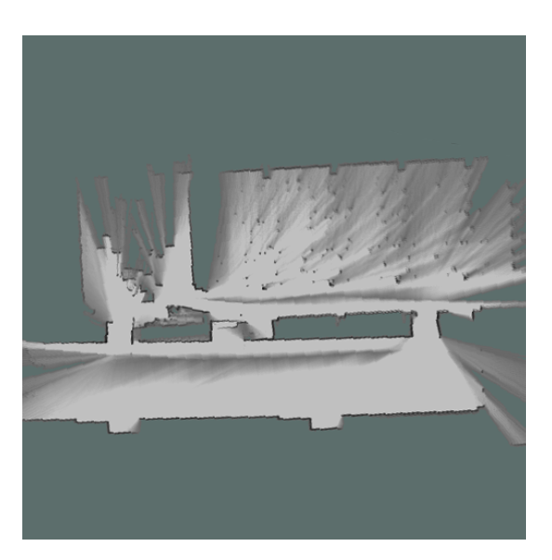
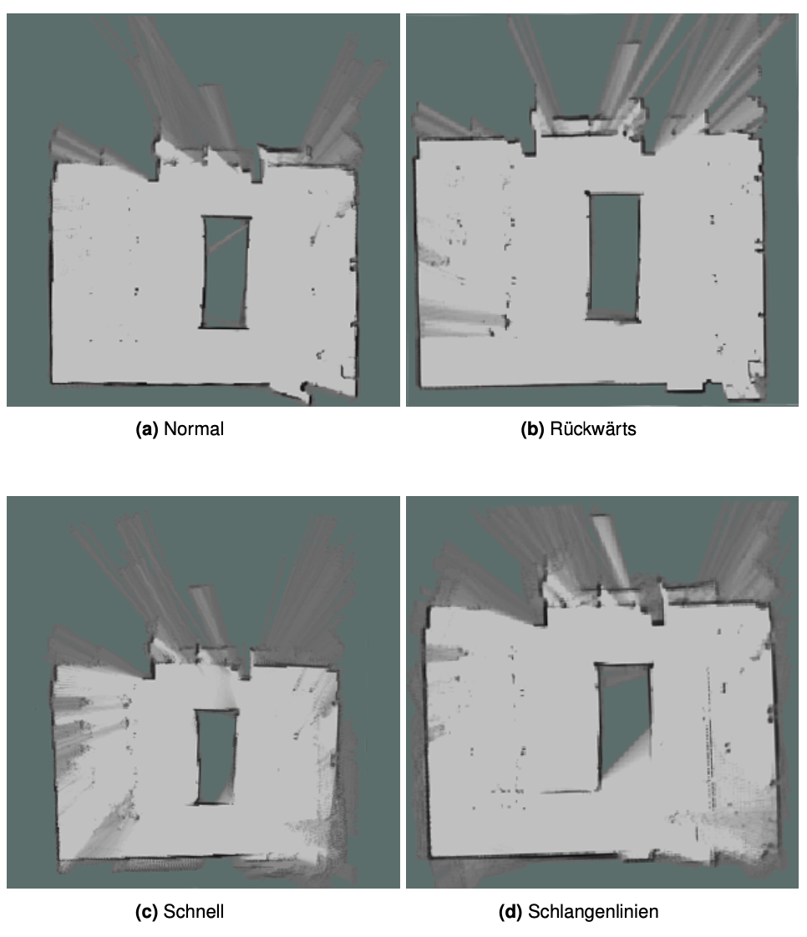
Vergleich der Algorithmen: cartographer
Notes:
d) war ein Loch, so dass der Roboter reinschauen konnte

Slide 18
Vergleich der Algorithmen
 | gmapping | hector_mapping | cartographer
Normal | fehlerfrei | fehlerfrei | fehlerfrei
Rückwärts | fast fehlerfrei | fehlerfrei | fehlerfrei
Schnell | fehlerfrei | inakzeptabel | fehlerfrei
Schlangenlinien | fehlerfrei | inakzeptabel | fehlerfrei
Konfiguration | akzeptabel | akzeptabel | fehlerfrei
 | fast fehlerfrei | akzeptabel | fehlerfrei

Slide 19
Ausblick
2 ½ D / 3D – Kartierung
IMU - Kalibrierung
Navigation

